Slide 1
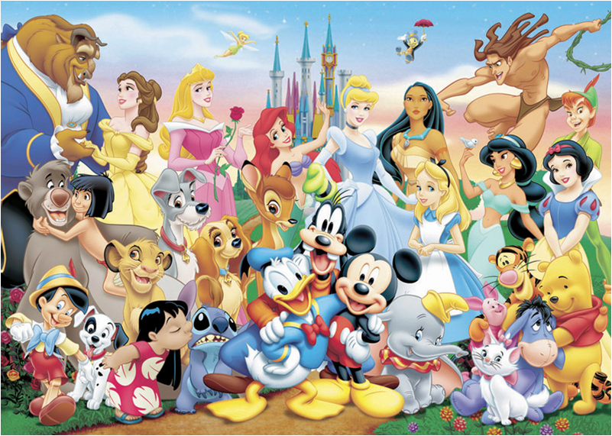
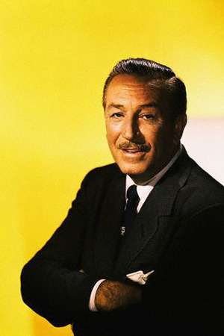
Волт Дісней
«Якщо ти можеш мріяти, то можеш і втілити свої мрії в життя».
Підготувала
учениця 11-Б класу
Алєксєєнко Вероніка

Slide 2
бІОГРАФІЯ
Волт Дісней народився 5 грудня 1901 в Чикаго. Усього в родині було п'ятеро дітей - чотири хлопчики і одна дівчинка. Його батько Еліас Дісней займався дрібним будівельним бізнесом. Однак родина бідувала.
Свої перші комікси почав продавати вже в сім років. Волт брав участь у створенні шкільної газети як художник і фотограф, відвідував академію витончених мистецтв. Пройшов курс газетних карикатуристів.
З 14 років підробляв як листоноша.
Під час Першої світової війни Дісней рік прослужив за кермом санітарної машини Міжнародного Червоного Хреста у Франції.
У 1919 році Дісней влаштовується художником на студію кінореклами, де створює свої перші рекламні фільми.

Slide 3
В 1923 році відправляється в Голлівуд, щоб стати режисером мультфільмів. «Єдиною роботою, яку мені вдалося отримати, була роль статиста».
Втративши надію знайти роботу в Голлівуді, Волт бере в оренду гараж свого дядечка Роберта. Там він розміщує необхідне обладнання, куплене на гроші, взяті в борг у брата Роя, - фарби, пензлики, прожектори, - все для виробництва мультфільмів. Рой стає компаньйоном Волта , і вони створюють студію мультфільмів, яку називають «Дісней Бразерз студіо»
Першим мультиком, створеним Уолтом, стала «Аліса в країні чудес». Отримавши невеликі гроші за цей мультфільм, Волт і Рой вирішили змінити назву студії.
16 жовтня 1923 В. Дісней підписав контракт з Маргарет Уінклер - дистриб'ютором з Нью-Йорка. Ця дата і вважається днем заснування нинішньої Walt Disney Company.
У липні 1925 року одружився із секретаркою своєї студії, Ліліан Боундс.

Slide 4
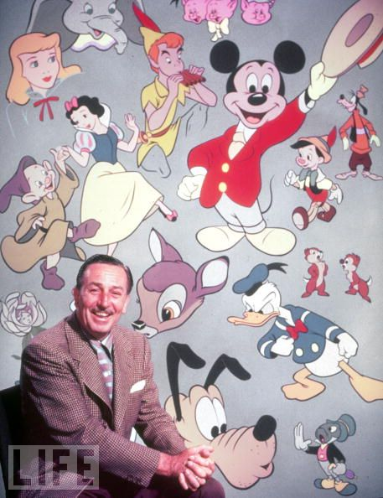
Мишеня Міккі Мауса, якого намалював компаньйон Діснея Аб Айверкс, спочатку звали Мортімер. Вперше Міккі з'явився в німому фільмі «Божевільний аероплан» (1928), а в тому ж році став героєм і першого звукового фільму Діснея — «Пароплавчик Віллі» (це був перший в історії мальований фільм з синхронним звуком). У перших стрічках Дісней «позичив» мишеняті власний голос.
15 грудня 1966 р. Дісней помер в Лос-Анджелесі від раку легенів. Незважаючи на смерть Діснея, розпочата ним справа триває, і його кіностудія як і раніше знімає анімаційні та ігрові фільми для дітей різного віку.

Slide 5
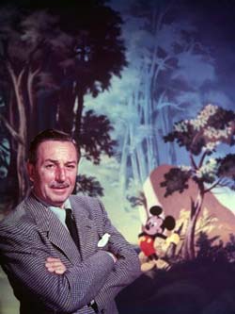
Всі ідеї Дісней обмірковував з трьох позицій:
як фантазер,
як критик,
як реаліст.
Кажуть, цей "Троїстий союз" і став запорукою успіху всіх авантюр мультиплікатора.

Slide 6
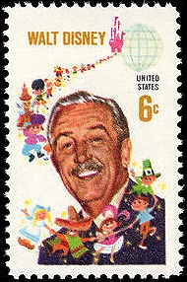
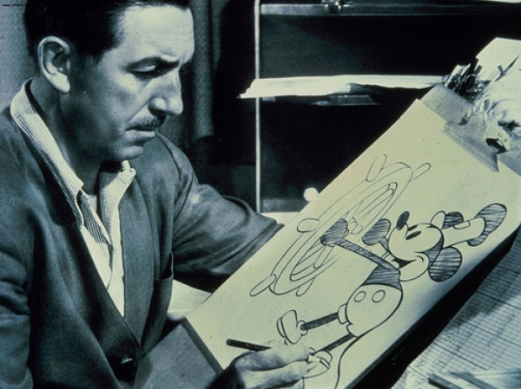
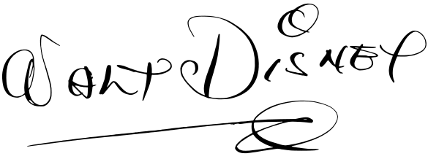

Slide 7
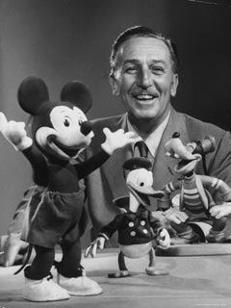
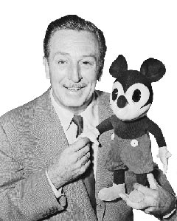
«Я не створюю фільми просто, щоб заробляти гроші. Я заробляю гроші, щоб створювати фільми»
«Я люблю Міккі-Мауса більше, ніж усіх жінок, яких знав».

Slide 8
Нагороди
Перший свій «Оскар» отримав у 1932 році за мультфільм про пригоди Міккі Мауса.
Отримав:
-нагороди Каннського фестивалю,
-«Золотий глобус»,
-«BAFTA»
-у 1968 посмертно нагороджений найвищою нагородою США - Золотою медаллю Конгресу.

Slide 9
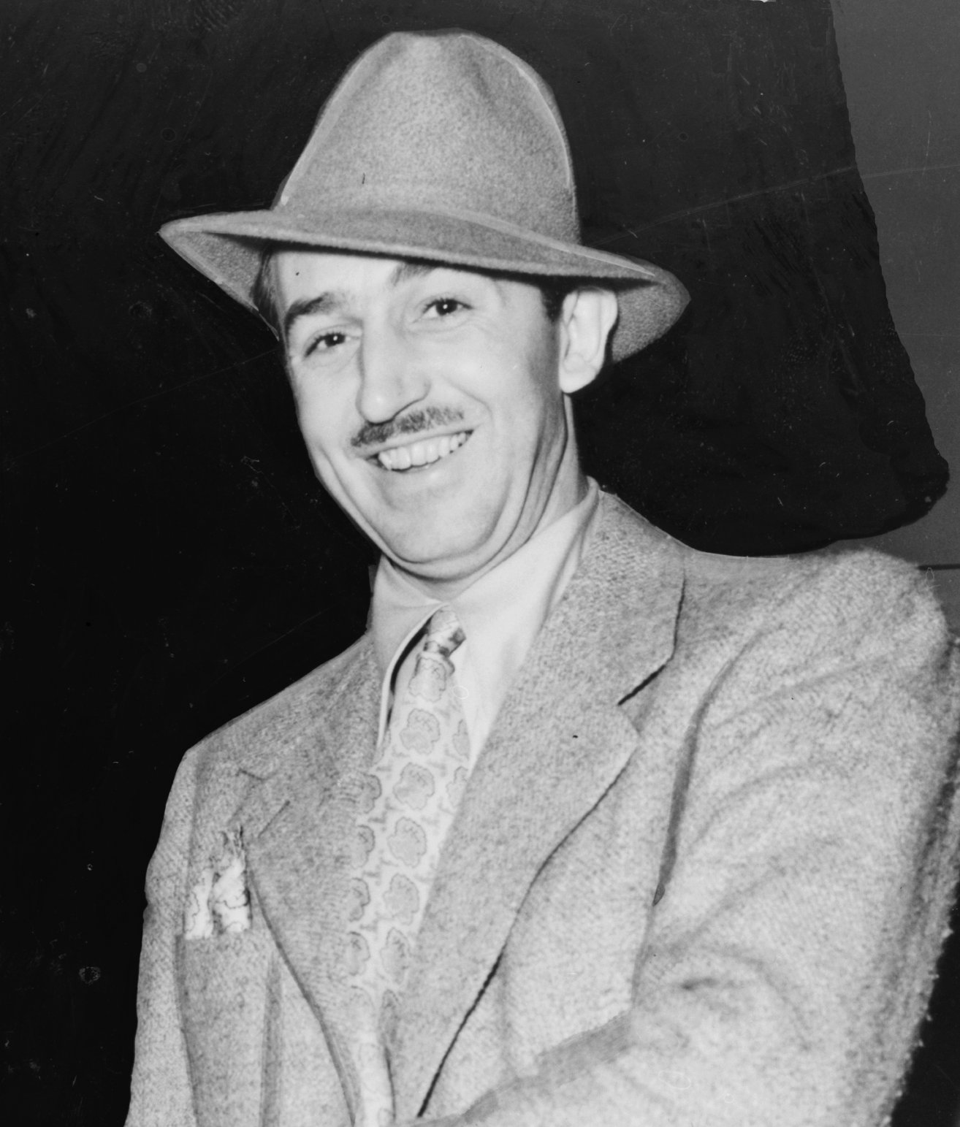
Отримав «Оскари» за:
1933 — Квіти та дерева
1935 — Черепаха та заєць
1936 - Троє сиріт-кошенят
1937 — Кузен із села
1938 — Старий млин
1939 —Бик Фердінанд
1940 —Гидке каченя
1942 — Фантазія
1941 — Дай лапу
1939 — Білосніжка і семеро гномів
1934 - Троє маленьких поросят

Slide 10
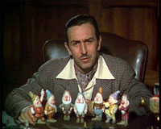
Одними "Оскарами" нагороди Діснея не обмежуються. Ще у батька мультиплікації є вища цивільна нагорода Америки - медаль Свободи і медаль Ліги Націй.

Slide 11
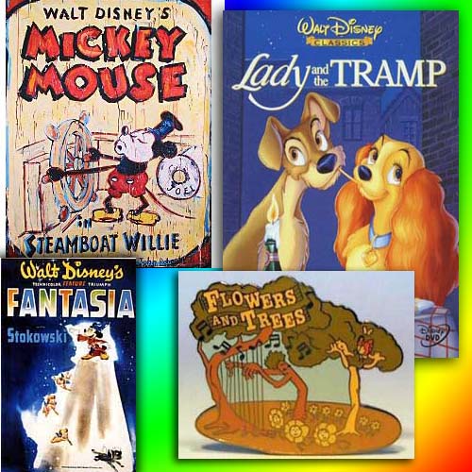
Дісней створив перший звуковий мультфільм "Пароходик Віллі" (1928), перший кольоровий мультфільм "Квіти і дерева" (1932), перший фільм із стереозвуком "Фантазія" (1940) і перший широкоекранний мультфільм "Леді і Волоцюга" (1955).

Slide 12
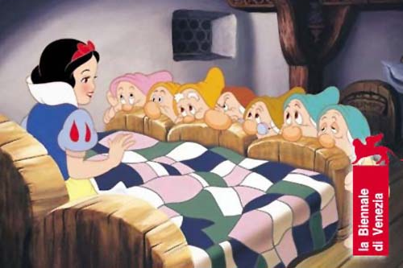
"Білосніжка і сім гномів" (1937) досі залишається першим і єдиним мультфільмом, який отримав Гран-прі кінофестивалю у Венеції.

Slide 13

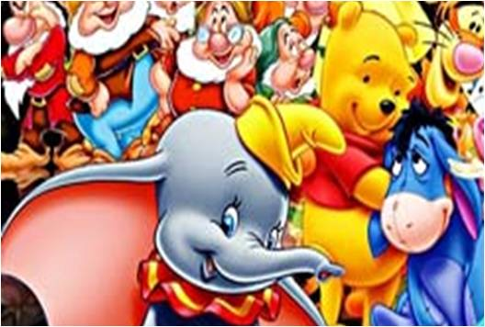
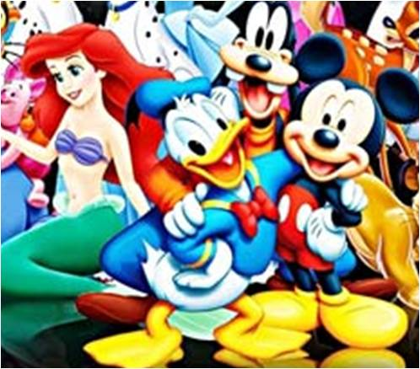
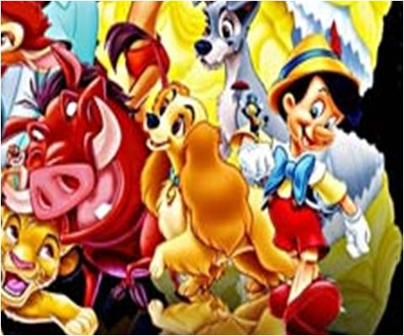
Цікаві факти з життя В. Діснея
У своєму надзвичайно напруженому житті Волт Дісней як режисер зняв 111 фільмів і був продюсером ще 576 кіноробіт.
За свою кар'єру був удостоєний кінопремії «Оскар» 29 разів.
Існують відомості і про те, що Волт Дісней співпрацював зі службами ФБР. В 1940-і роки, він укладає договір з секретними службами про допомогу їм в затриманні небезпечних шпигунів. Де Дісней міг зіткнутися з цими шпигунами - в договорі не зазначалася. Але в архівах ФБР досі зберігаються повідомлення Діснея - в папці понад п'ятсот сторінок.
Дісней все життя боявся мишей. Їх завжди було багато в гаражі-студії, де він спочатку працював. Парадокс в тому, що саме мишеня приніс йому всесвітню славу.
Під час Другої світової війни ім'я Міккі Мауса стало паролем для висадки союзних військ в Нормандії в 1944.
Ставши мільйонером, він збудував два грандіозних луна-парки.

Slide 14
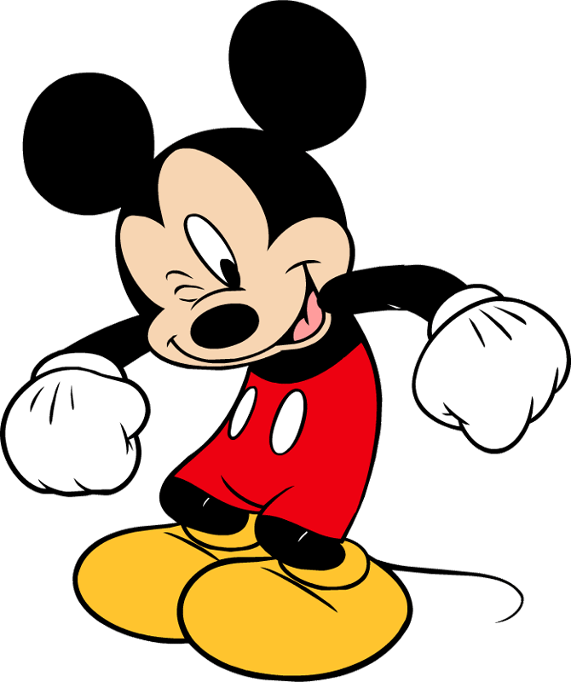
Mickey Mouse
Насправді Волту належить лише ідея створення мишеня. Перші начерки зробив його друг Аб Айверкс. Остаточне «шліфування» персонажа виконав художник Джон Хенч. Навіть ім'я героєві Дісней придумав не сам: він назвав миша Мортімер, а його подружку - Мінервою, але дружина Лілліан заявила, що це занадто офіційно. Так з'явилися Міккі і Мінні.
У 30-і роки було знято 87 мультфільмів у головній ролі з Міккі Маусом, що дуже багато для одного персонажа. Фантазія Уолта була невичерпна: Міккі встиг побувати пожежним, диригентом, детективом, торговцем і навіть казковим героєм, що рятує принцесу від людожера.
День народження Міккі – 18 листопада 1928 року.
Зріст Міккі — 109 см
Вага Міккі — 23,5 фунтів

Slide 15
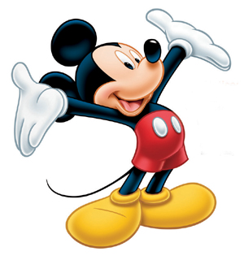
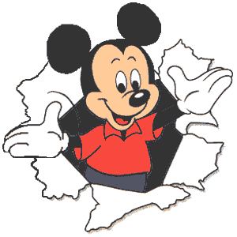
Великий оптиміст, Волт Дісней завжди вірив у перемогу добра над злом. Тому його Міккі - символ вільної і щасливого Америки став поперек горлянки самому Гітлеру. Фюрер оголосив мишеняту ворогом Третього Рейху. Саме його ім'я стало паролем операції з висадки союзних військ у Нормандії.

Slide 16
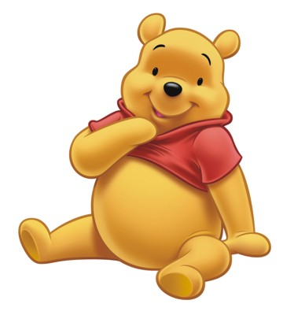
Winnie the Pooh
Вінні Пух народився в 1961 році.
Вінні Пух - це наївний, добродушний і скромний ведмідь.
За підсумками опитування населення Гонконгу в 2004 році Вінні виявився улюбленим персонажем диснеївських мультфільмів всіх часів.
11 квітня 2006 на Алеї слави в Голлівуді була відкрита зірка Вінні Пуха.

Slide 17
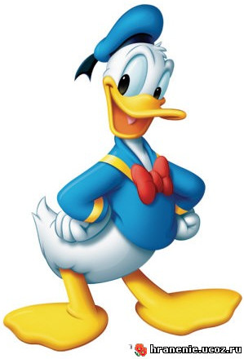
Donald Duck
День народження Дональда - 9 червня 1934 , день , коли вийшла короткометражка «Маленька розумна курочка » (« The Wise Little Hen » ).
У серпні 2004 року Дональд Дак отримав зірку на Бульварі Зірок у Лос - Анджелесі
У 1938 році Дональд по рейтингу обігнав Міккі Мауса.
Дональд Дак - єдиний персонаж мультфільмів , який став символом університету. Американський університет в Орегоні уклав договір з компанією Уолт Дісней на використання зображення Дональда.

Slide 18
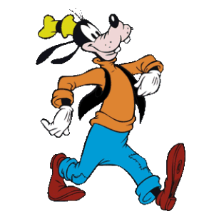
Goofy
День народження - 25 травня 1932 (поява у фільмі «Подорож Міккі»)
Англійське "goofy" перекладається як "безглуздий, дурний, тупий"
Гуфі був офіційним талісманом французької збірної на Олімпійських іграх 1980 року, а також талісманом першого юнацького тенісного турніру Уїмблдон в 1983 році.

Slide 19
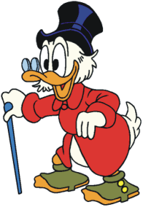
Scrooge McDuck
Скрудж Макдак - головний герой мультсеріалу « Качині історії».
Творцем Дядечка Скруджа є Карл Баркс .
День народження - грудень 1947 року.
Ім'я дядька Скруджа засноване на імені скупаря Ебенезера Скруджа , персонажа роману Чарльза Діккенза «Різдвяна пісня».
У 2007 році міська рада міста Глазго включила Скруджа Макдака до списку видатних городян.
Скрудж Макдак очолив у 2007 році список п'ятнадцяти найбагатших вигаданих персонажів за версією журналу Forbes.

Slide 20
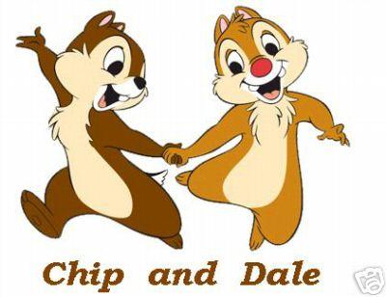
Chip and Dale
Вперше Чіп і Дейл з'явилися в мультфільмі «Рядовий Плуто» 2 квітня 1943 року.
До 1956 року було знято 24 мультфільму за участю Чіпа і Дейла.
Найбільшу популярність вони придбали завдяки мультсеріалу «Чіп і Дейл поспішають на допомогу», знятому в 1989-1990 роках.
У Німеччині мультсеріал називається «Chip und Chap», в Нідерландах «Knabbel en Babbel», у Франції «Tic et Tac», в Іспанії «Chip y Chop», у Бразилії - «Tico e Teco».

Slide 21
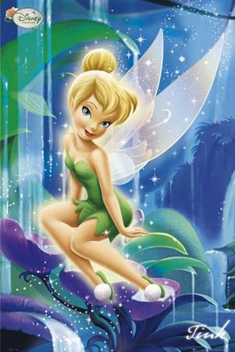
Tinker Bell
У російському варіанті фею звати Дінь-Дінь. Вона фея з казки Дж. Баррі «Пітер Пен»
Зріст феї Дінь-Дінь - 13 см.
Мультфільм Волта Діснея «Пітер Пен» вийшов в 1953 році. Багато хто вважав, що Дісней писав образ Дінь з Мерилін Монро.
Бронзова статуя Дінь-Дінь розташована в Лондоні.
Дінь є свого роду логотипом - образом самої компанії Уолта Діснея

Slide 22
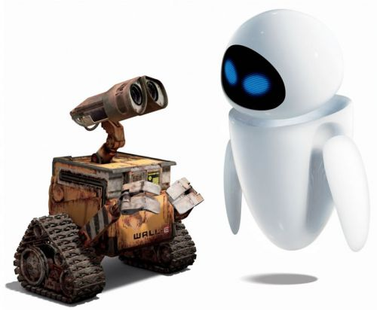
WALL-E and EVE
У російському прокаті фільм отримав назву « ВАЛЛ- І »
У Великобританії слово « wally » означає « дурник ».
При підготовці до роботи над фільмом художники зі студії Pixar відвідали різні сміттєві звалища , де спостерігали за роботою різноманітних машин і пристосувань , вивчали справжніх роботів
• Розробкою Єви займався Джонатан Айв , дизайнер , який подарував світу iPod , iMac , iPhone .
• Після зарядки сонячних батарей Валл-і видає звук , такий же звук видають комп'ютери Apple при завантаженні
• Для отримання звуку літаючої ЄВИ використана сконструйована діюча триметрова модель реактивного літака , і записано як цей апарат пролітає прямо над головою.

Slide 23
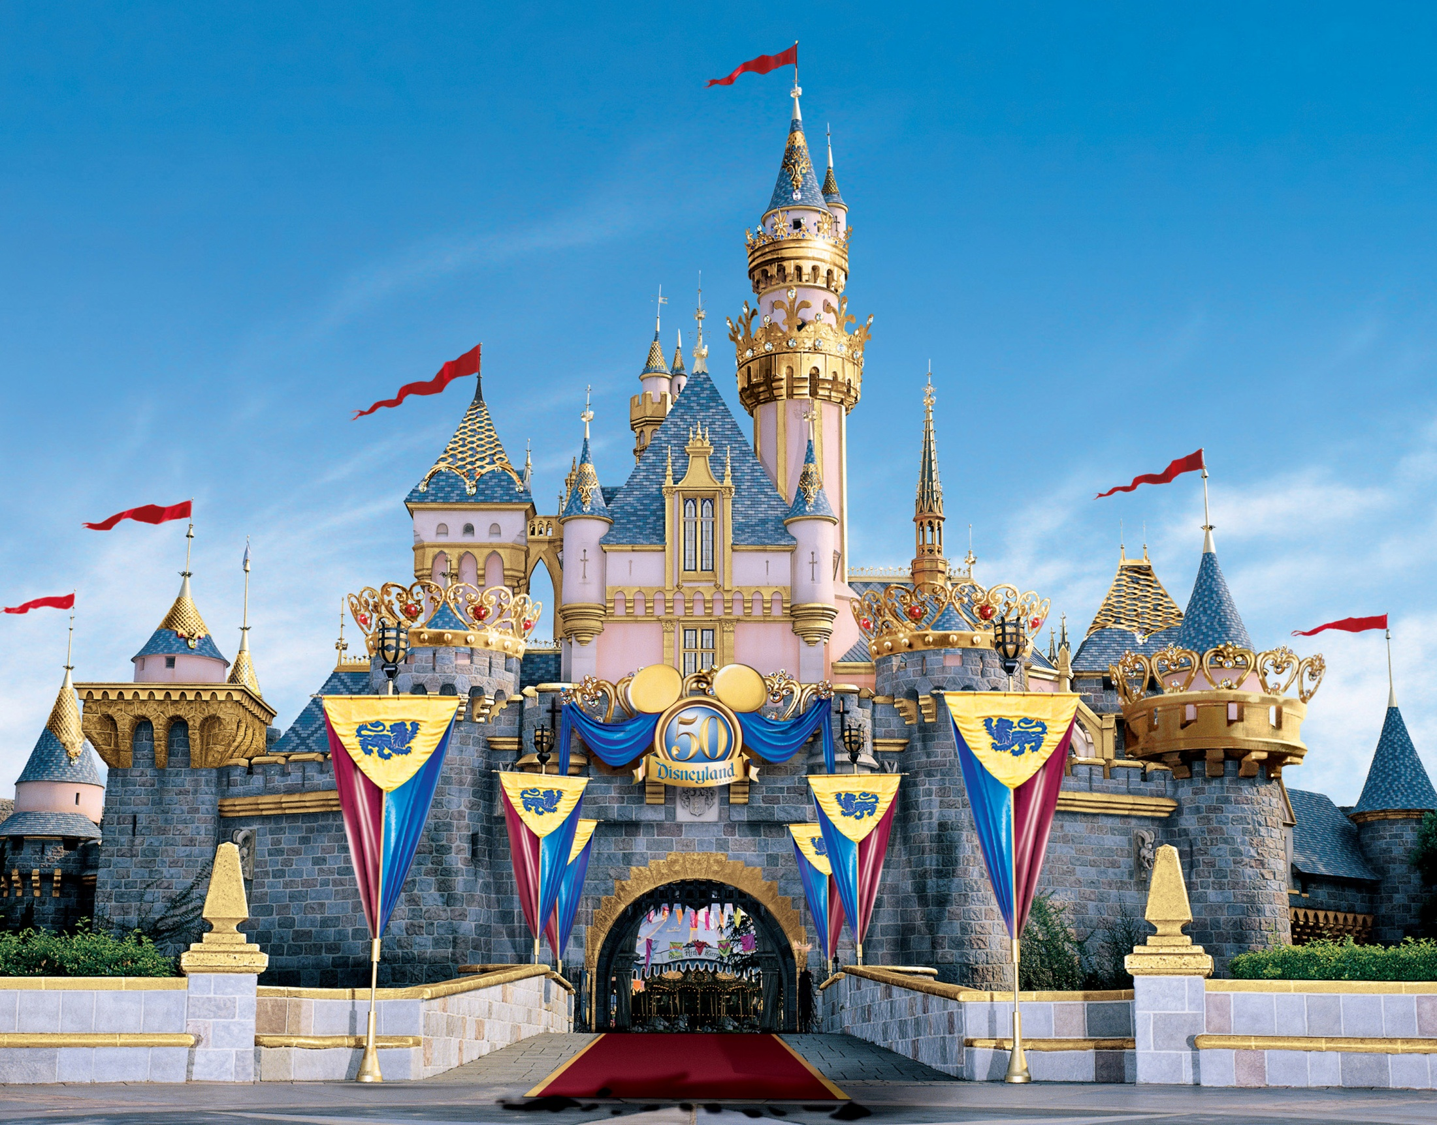
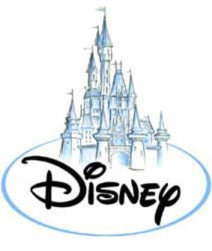
Діснейленд

Slide 24
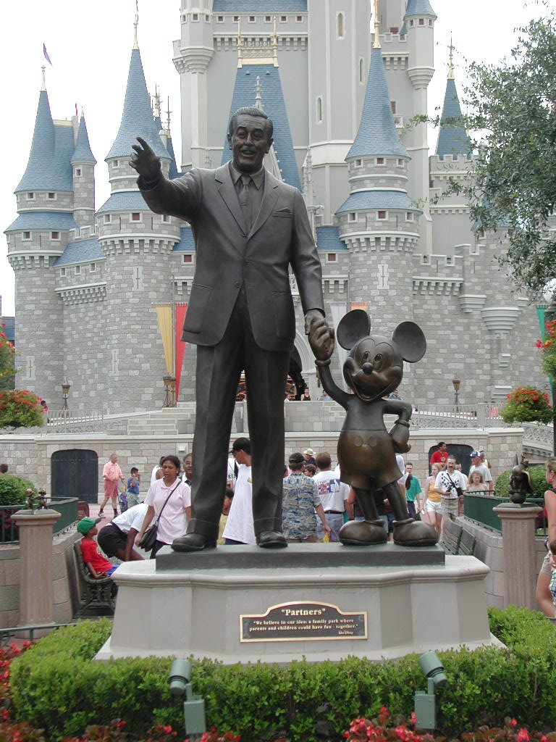

Slide 25
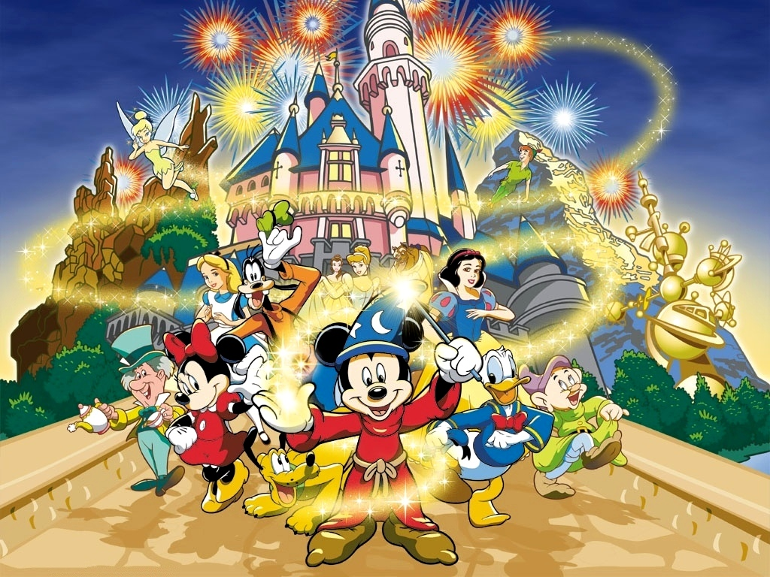
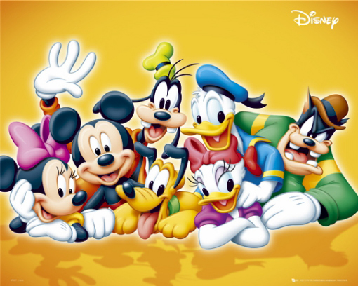
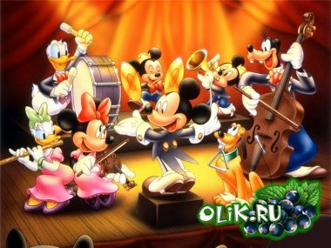
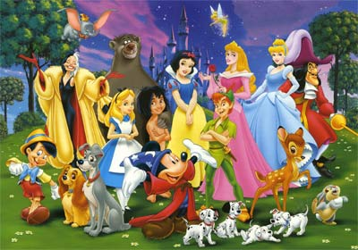
Ви мертві, якщо націлюєтеся тільки на дітей. Дорослі - всього лише діти, які зросли.

